Slide 1
S/W 프로젝트
2017년 11월 08일
빅데이터 기반
일기 예측
이름: 정다운
학번: 201344068
학과: 大컴퓨터정보과
지도교수: 윤경섭

Slide 2
일기예측
무엇을 뽑아낼 것인가.
다양한 회기분석을 통한
관광지의 기상예측

Slide 3
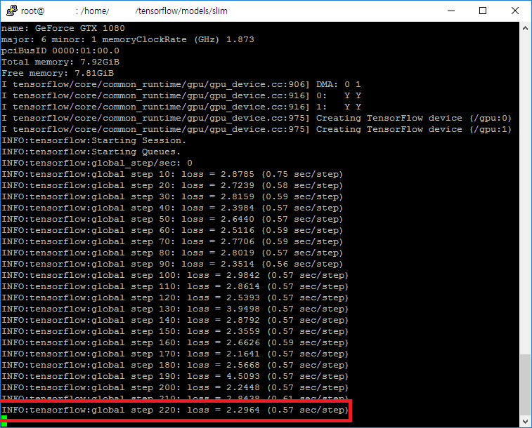
프로젝트 경로
하둡
옷차림 추천
일기예측
빅데이터
머신러닝
tensorflow
tensorflow는 컴퓨터가 연산처리를 한번이 아닌 수천번, 수만번 하면서 예측된 값에 가깝도록 처리하는 머신러닝 라이브러리 (알파고에 사용되었다.)

Slide 4
프로세스 실행경로
값 입력
DB 연동
파이썬 연동
tensorflow
사용자가 원하는 정보 제공
예측값 추출

Slide 5
이번 주 고민
1. 사용자가 원하는 값을 무엇으로 받아올 것인가 (웹? GUI?)
2. DB 테이블 설계를 어떻게 할 것인가.
3. Tensorflow를 사용할 때 선형회귀방식으로 정확한 예측값을 구할 수 있는가(다중선형? 이중,삼중선형?)

Slide 6
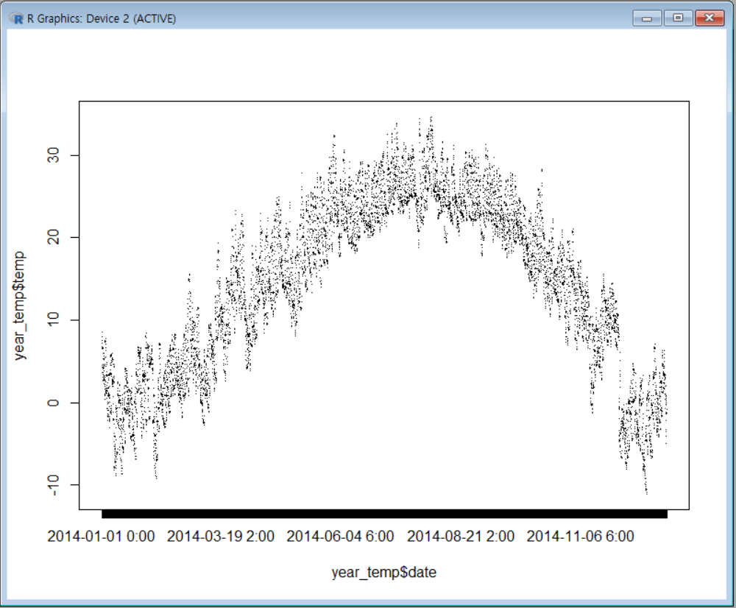
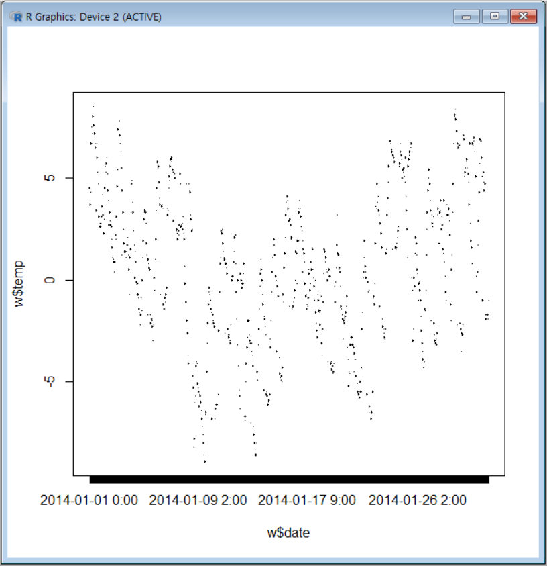
참고
1년의 온도 그래프
1달의 온도 그래프

Slide 7
Q & A

Slide 8
THANKS!

